Slide 1
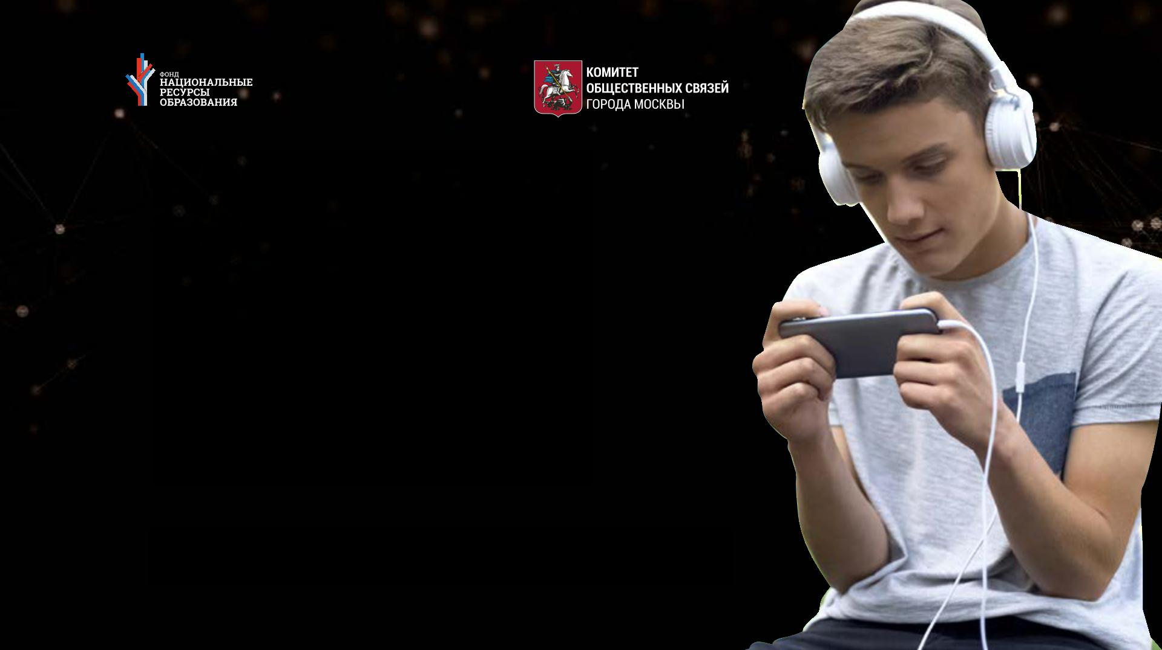
При поддержке
безопасный
интернет
Культура поведения в сети

Slide 2

2,46
млрд человек
количество пользователей
социальных сетей по
всему миру*
73,1
млрд человек
пользователей
социальных сетей
зарегистрировано в
России
В марте 2019 года за минуту было:
41 600 000
4 500 000
2 100 000
отправлено мобильных сообщений
просмотрено видео на YouTube
снимков сделано в Snapchat
*По данным www.statista.com.

Slide 3

Используете ли вы социальные сети
(Вконтакте, Фейсбук, Инстаграм и т.д.)?
да, использую
нет, не использую
97,8%
2,2%
51,1%
используют социальные
сети более
9 раз в день
опрошенных
По результатам исследования «Школьники: ориентиры и ценности»,
проведенного Фондом «Национальные ресурсы образования».

Slide 4

Рекомендации по безопасному поиску информации в сети Интернет
НЕ СКАЧИВАЙТЕ ИНФОРМАЦИЮ ДЛЯ ВЫПОЛНЕНИЯ РАБОТ ПО УЧЕБЕ
С НЕПРОВЕРЕННЫХ ИСТОЧНИКОВ
ИСПОЛЬЗУЙТЕ АВТОРОВ, ЧЕЙ АВТОРИТЕТ НЕ ВЫЗЫВАЕТ СОМНЕНИЙ
ПОЛЬЗУЙТЕСЬ ОФИЦИАЛЬНЫМИ ЭНЦИКЛОПЕДИЯМИ И СЛОВАРЯМИ
ПРОВЕРЯЙТЕ ИСПОЛЬЗОВАННУЮ ИНФОРМАЦИЮ.
САЙТ ДОЛЖЕН СОДЕРЖАТЬ СВЕДЕНИЯ ОБ АВТОРСТВЕ, КОНТАКТНЫЕ ДАННЫЕ, ССЫЛКИ
НА ИСТОЧНИКИ ИНФОРМАЦИИ
ПРОВЕРЯЙТЕ ССЫЛКИ НА ИСТОЧНИКИ ИНФОРМАЦИИ.
«
» «
НАПРИМЕР, ЕСЛИ ВЫ ВИДИТЕ ФРАЗЫ ПО ИССЛЕДОВАНИЯМ УЧЕНЫХ , КАК
»
УТВЕРЖДАЮТ СПЕЦИАЛИСТЫ , СЛЕДУЕТ НАЙТИ ТЕ САМЫЕ ИССЛЕДОВАНИЯ И
УТВЕРЖДЕНИЯ СПЕЦИАЛИСТОВ
Нередки случаи увольнений из-за плагиата.
Так, в 2018 году за плагиат в диссертации уволен ректор Курганского университета.*
*По данным www.znak.com.

Slide 5

Общение с незнакомцами
СТАРАЙСЯ НЕ РАЗГОВАРИВАТЬ С НЕЗНАКОМЦАМИ НИ НА УЛИЦЕ, НИ В ИНТЕРНЕТЕ
НЕ РАССКАЗЫВАЙ ЛИЧНУЮ ИНФОРМАЦИЮ ЧЕЛОВЕКУ, КОТОРОГО НЕ ВИДЕЛ ВЖИВУЮ
НЕ РАССКАЗЫВАЙ ТОГО, ЧЕГО СТЕСНЯЕШЬСЯ, ЕСЛИ НЕ ХОЧЕШЬ, ЧТОБЫ ЭТО ВСЕ УЗНАЛИ
ПОМНИ, ЧТО В ИНТЕРНЕТЕ МОЖНО ПРЕДСТАВИТЬСЯ КЕМ УГОДНО
НАСТОРОЖИСЬ, ЕСЛИ В ИНТЕРНЕТЕ ИНТЕРЕСУЮТСЯ БЛАГОСОСТОЯНИЕМ ТВОЕЙ СЕМЬИ
НЕ ПУБЛИКУЙ СВОИ ГЕОЛОКАЦИИ, ЧТОБЫ ЗЛОУМЫШЛЕННИКИ ТЕБЯ НЕ НАШЛИ

Slide 6
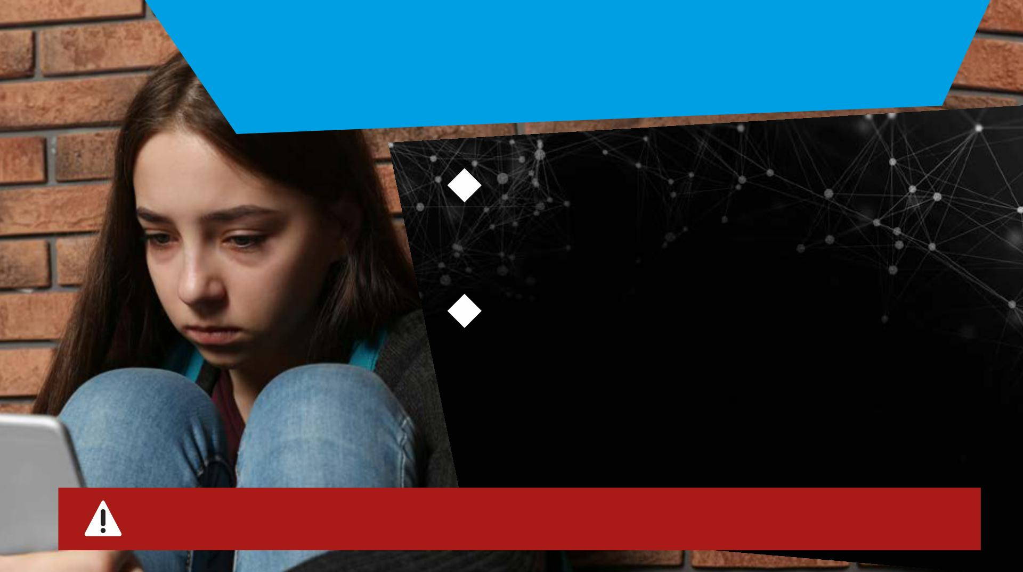
Оскорбление личности в Интернете
не вступайте в перепалку с теми людьми, целью которых является осознанная провокация;
не стоит реагировать, если вы получили оскорбительное сообщение.
Необходимо просто прекратить с
человеком общение и закрыть свою
страницу от посторонних лиц
Не используйте Интернет для травли других людей.
Помните, что это может стать причиной возникновения уголовной ответственности.

Slide 7

Возможные схемы мошенничества
ПОЛУЧЕНИЕ ДОСТУПА К ЛОГИНАМ, ПАРОЛЯМ, БАНКОВСКИМ ДАННЫМ
ПОДДЕЛЬНЫЕ МАГАЗИНЫ С ПРОДАЖЕЙ ЧЕРЕЗ ИНТЕРНЕТ
СБОРЫ СРЕДСТВ ДЛЯ БЛАГОТВОРИТЕЛЬНОСТИ
САЙТЫ ЗНАКОМСТВ
ВИРУСНЫЙ КОНТЕНТ
ИНФОРМАЦИЯ О ЛЕГКОМ
ЗАРАБОТКЕ, РАЗМЕЩЕННАЯ
В СЕТИ ИНТЕРНЕТ
Каждые 10 секунд в мире совершаются одно интернет-преступление *
*По данным www.white-windows.ru.

Slide 8

Кейс №1
К школьному психологу за советом обратился ученик
8 класса. Ученик рассказал, что около двух недель
назад по электронной почте он получил приглашение
от своего друга поиграть в Интернет-игру, доступ к
которой открывается по прикрепленной ссылке. Перейдя
по указанной в письме ссылке, ученик в появившемся
окне подтвердил свое участие, нажав какую-то кнопку.
Игра оказалась очень увлекательной, но спустя день
на электронную почту пришло письмо с незнакомого
адреса с требованием оплаты участия. Ученик его
проигнорировал, однако письма стали появляться каждый
день и содержать угрозы благополучию его семьи. Со слов
ученика, он должен уже около 100 000 рублей. Родителям
рассказать боится. Что предпринять не знает.
КАК ПОСТУПИТЬ В ДАННОЙ СИТУАЦИИ?
По данным www.umr.rcokoit.ru.

Slide 9
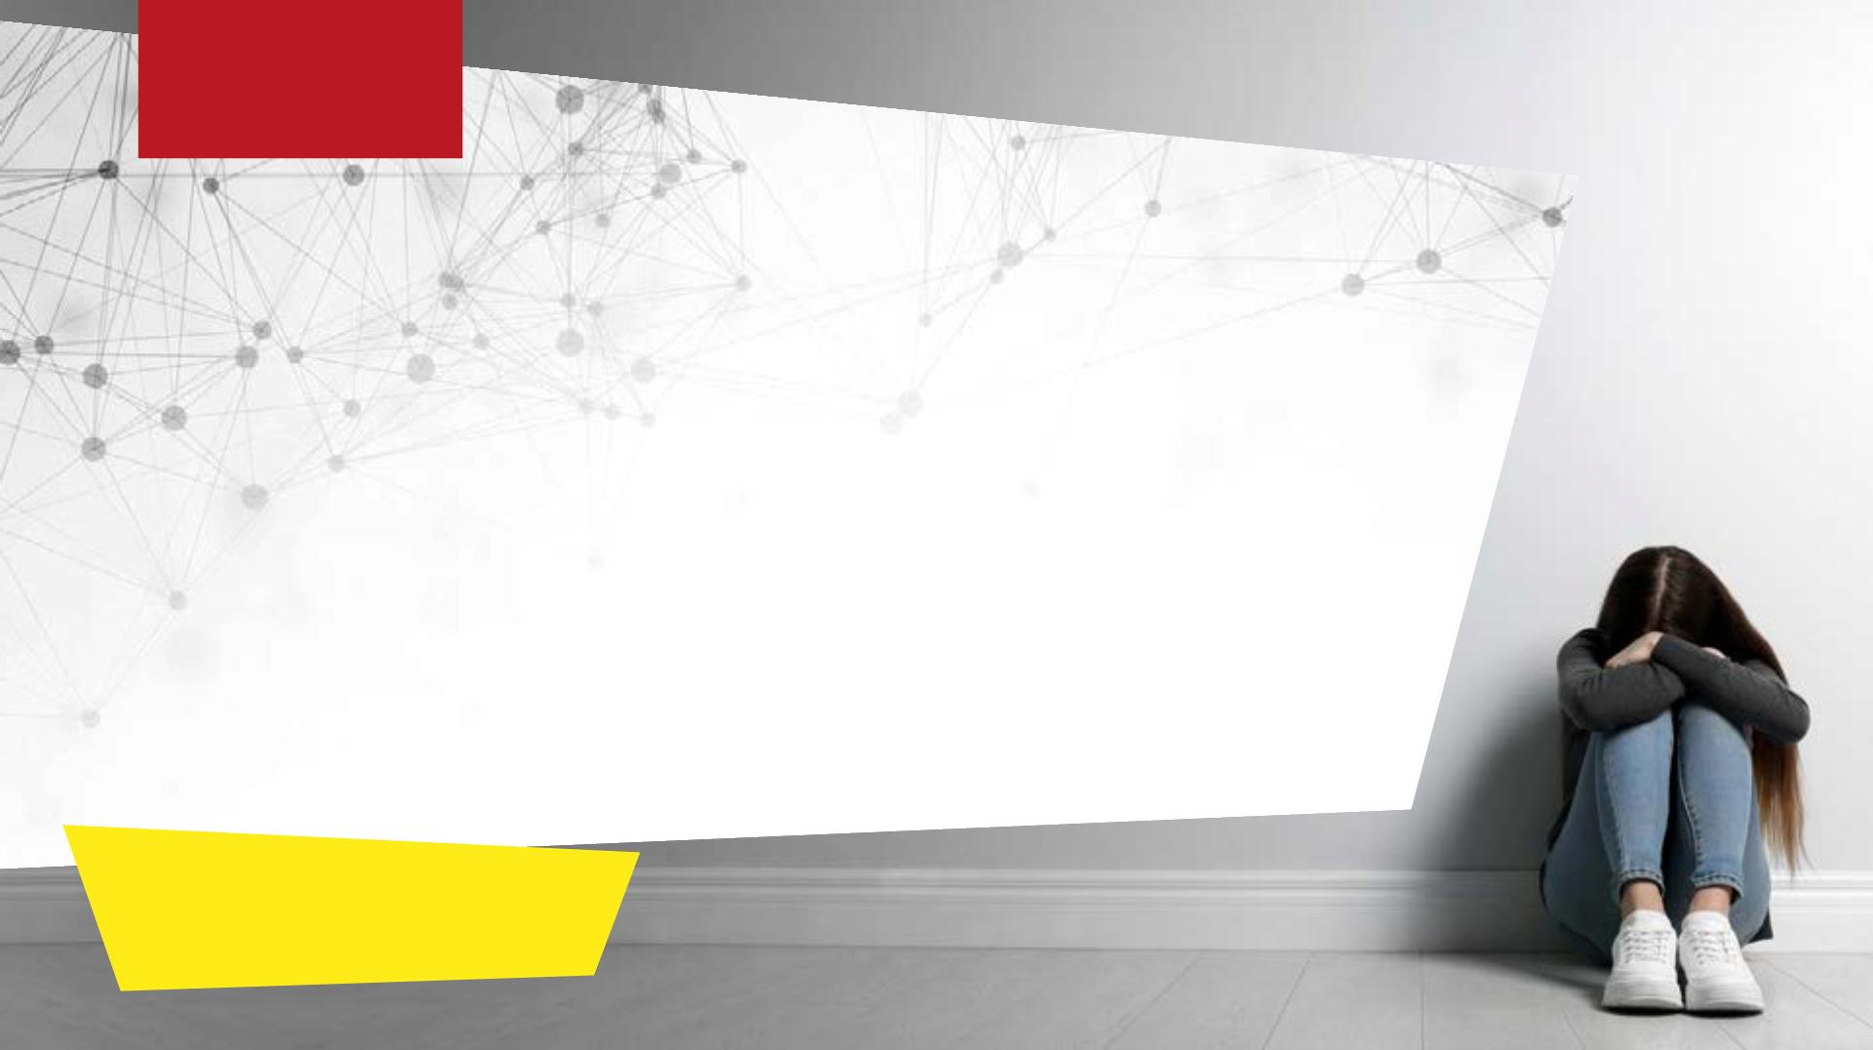
Кейс №2
После первой четверти к директору школы обратилась
мама новенькой девочки из 10 класса. Мама сообщила,
что в социальной сети появилась группа под названием
“Ненавижу новенькую”, к которой присоединилось 60%
класса. В группе публикуются сведения, порочащие
девочку. На телефон ребенку приходят sms с угрозами
и требованиями покинуть класс. Ребенок не хочет
уходить из класса и из школы, однако его эмоциональное
состояние беспокоит маму. Разговор с классным
руководителям не привел к положительному результату.
КАКОЙ СОВЕТ ВЫ БЫ ДАЛИ?
По данным www.umr.rcokoit.ru.

Slide 10
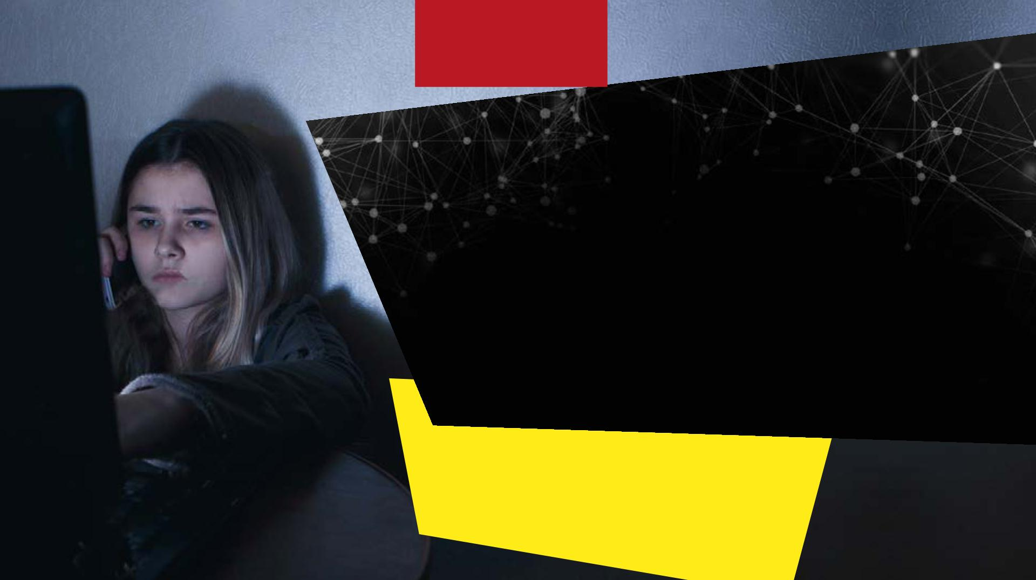
Кейс №3
Однажды вечером Аня обнаружила, что кто-
то взломал ее аккаунт, разместил на ее стене
неприличные изображения и стал рассылать
оскорбления ее друзьям в личной переписке.
Аня восстановила доступ к аккаунту и
поменяла пароль, но было уже поздно.
Многие удалили ее из друзей и добавили
в черный список, а кто-то даже перестал
разговаривать
ЧТО СЛЕДУЕТ СДЕЛАТЬ АНЕ?
КАК ПРЕДОТВРАТИТЬ ПОДОБНУЮ СИТУАЦИЮ?
По данным www.detionline.com.

Slide 11
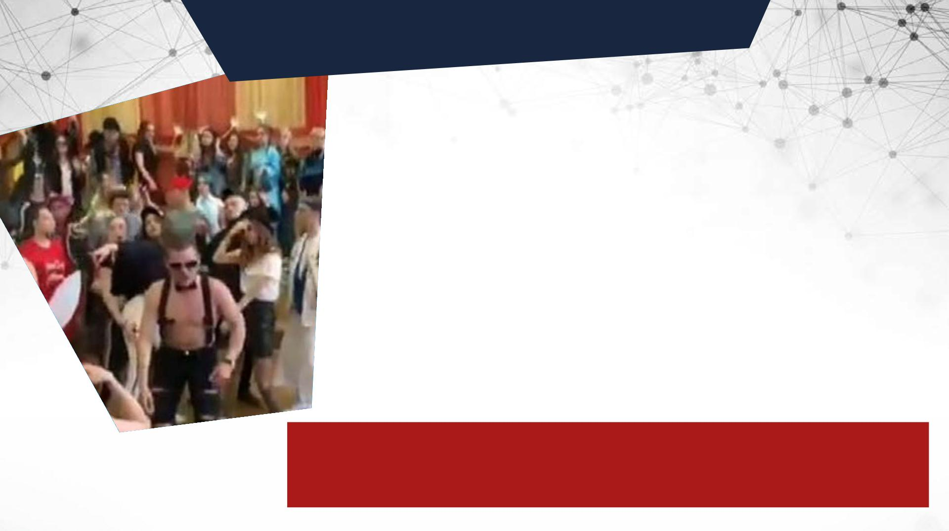
реальная история
В МАЕ 2019 ГОДА КОСТЮМИРОВАННЫЙ ФЛЕШМОБ
ШКОЛЬНИКОВ ИЗ ВЛАДИВОСТОКА ПРИВЕЛ К ГРОМКОМУ
СКАНДАЛУ.
ВЫЛОЖЕННЫЙ В СОЦИАЛЬНЫХ СЕТЯХ РОЛИК, НА КОТОРОМ ВЫПУСКНИКИ ОДНОЙ ИЗ ЛУЧШИХ ШКОЛ ГОРОДА ТАНЦЕВАЛИ В УЧЕБНЫХ КЛАССАХ И НА ШКОЛЬНОЙ ТЕРРИТОРИИ В НЕПОДОБАЮЩИХ НАРЯДАХ, ВЫЗВАЛ ОСТРЫЙ ОБЩЕСТВЕННЫЙ РЕЗОНАНС.
ПО ФАКТУ НЕЗАКОННОГО НоШЕНИЯ ФОРМЫ СОТРУДНИКОВ ПОЛИЦИИ В ШКОЛЕ БЫЛА ПРОВЕДЕНА ПОЛИЦЕЙСКАЯ ПРОВЕРКА, А ЗАМЕСТИТЕЛЬ ДИРЕКТОРА УЧЕБНОГО ЗАВЕДЕНИЯ БЫЛА ВЫНУЖДЕНА УВОЛИТЬСЯ
Будьте осторожны с тем, что выкладываете в Сеть. Веселая, на
первый взгляд, шутка может иметь неприятные последствия как
для вас, так и для другого человека.
По материалам www.lenta.ru.

Slide 12
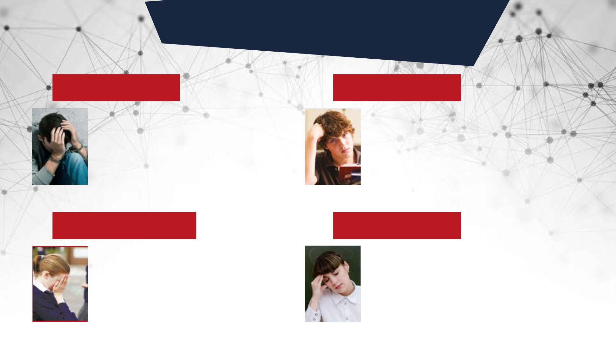
Другие истории из жизни
ЭТО МИША
ЭТО САША
МИША НАШЕЛ В ИНТЕРНЕТЕ
САША ВЫЛОЖИЛ В СЕТЬ КАРТИНКУ, НА КОТОРОЙ
ИЗОБРАЖЕНЫ ДАННЫЕ, ЗАПРЕЩЕННЫЕ
ВЫСОКООПЛАЧИВАЕМУЮ РАБОТУ
БЕЗ УТОЧНЕНИЯ ДЕТАЛЕЙ. КАК
НА ТЕРРИТОРИИ РОССИЙСКОЙ ФЕДЕРАЦИИ.
ВЫЯСНИЛОСЬ, РАБОТА ЗАКЛЮЧАЛАСЬ В
РАСПРОСТРАНЕНИИ НАРКОТИКОВ.
В результате семье Саши пришлось выплатить
штраф в размере 3 000 рублей
за распространение информации, причиняющий
вред здоровью и развитию детей.
В итоге теперь Мише грозит 5 лет
в колонии для несовершеннолетних.
ЭТО КРИСТИНА
ЭТО МАРИНА
ПО ПРОСЬБЕ ВИРТУАЛЬНОГО
МАРИНА СООБЩИЛА ПРОДАВЦУ ИНТЕРНЕТ-
МАГАЗИНА ДАННЫЕ БАНКОВСКОЙ КАРТЫ СВОИХ
РОДИТЕЛЕЙ, ЧТОБЫ ВНЕСТИ ПРЕДОПЛАТУ
ЗА ПОКУПКУ КОТА В РАЗМЕРЕ 1500 РУБЛЕЙ.
ЗНАКОМОГО КРИСТИНА ОТПРАВИЛА
ФОТО ИНТИМНОГО ХАРАКТЕРА.
Теперь личное фото Кристины видят
родители, соседи и одноклассники.
В итоге с карточки родителей
Марины списаны все деньги.

Slide 13

Спасибо за внимание!

